Slide 1
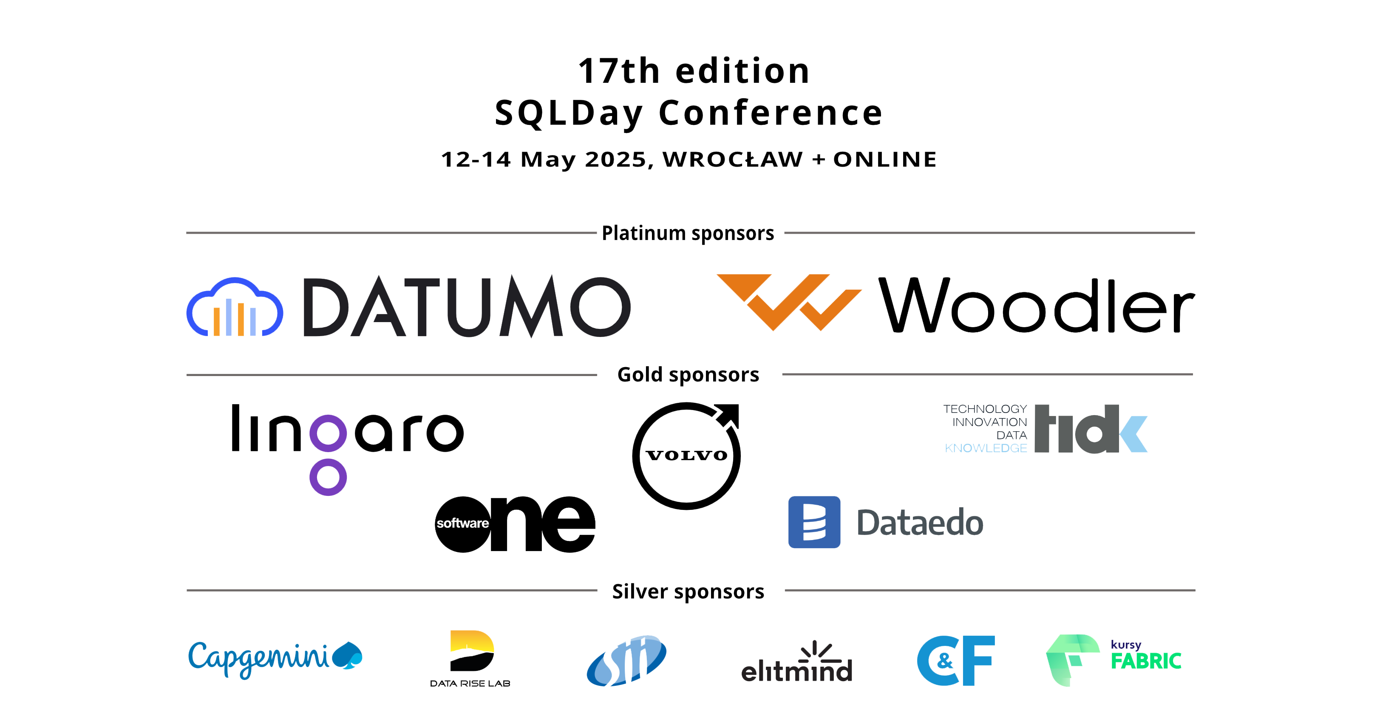

Slide 2
Szyfruj, przenoś, korzystaj klucz do bezpiecznego procesowania wrażliwych danych w MS SQL Server
Krzysztof Paś Konrad Sarnecki
Wrocław, 13 maja 2025

Slide 3



Krzysztof Paś
Konrad Sarnecki
Senior Cloud Data Engineer
Senior Cloud Data Engineer

Slide 4

Agenda
Wprowadzenie
Szyfrowanie w MS SQL Server
Omówienie algorytmu AES-256 i jego implementacji
Struktura zaszyfrowanej wartości
DEMO
Podsumowanie

Slide 5






Wprowadzenie
system docelowy
odszyfrowanie i transformacja
…

Slide 6

Szyfrowanie w MS SQL Server
Wybór algorytmu szyfrowania w SQL Server
✅ Zalecane algorytmy
AES_256 – Najbardziej bezpieczny i zalecany dla nowych wdrożeń.
AES_128, Triple_DES_3Key – Obsługiwane, ale preferuj AES_256.
⚠️ Przestarzałe algorytmy:
DES, RC2, RC4, RC4_128 – Niezalecane: słabe lub podatne.
Triple_DES (bez 3Key) – również przestarzały.
📌 Podsumowując:
AES jest bezpieczniejszy, szybszy i lepiej wspierany.
Wybór algorytmu wpływa na bezpieczeństwo, ale też kompatybilność (np. migracje).
Źródło: https://learn.microsoft.com/en-us/sql/t-sql/statements/create-symmetric-key-transact-sql?view=sql-server-ver16

Slide 7



AES-256
Co to jest?
Charakterystyka
Zalety
AES (Advanced Encryption Standard) - szyfrowanie symetryczne oparte na algorytmie Rijndael, polegające na wielokrotnym przekształcaniu bloków danych za pomocą klucza, będące dziś międzynarodowym standardem ochrony informacji.
Szyfrowanie symetryczne,
blok 128-bitowy.
Klucz 256-bitowy.
14 rund szyfrowania – podstawienia, permutacje, mieszanie i dodanie klucza.
Przekształcanie danych w sposób nieodwracalny bez znajomości klucza, tak aby uniemożliwić ich odczytanie osobom nieuprawnionym.
Silne bezpieczeństwo,
wysoka wydajność,
wspierany przez SQL Server.

Slide 8






AES-256
IV - Initialization Vector
Tryby pracy
Wektor inicjalizujący (IV) dodaje losowość do pierwszego bloku.
Musi być unikalny dla każdej operacji (szczególnie w CBC).
W SQL Server – generowany automatycznie, osadzany w zaszyfrowanym wyniku.
Padding (dopełnienie)
CBC (Cipher Block Chaining) - bezpieczny (domyślny w SQL Server), każdy blok zależy od poprzedniego. GCM (Galois/Counter Mode) – bezpieczny, zawiera element uwierzytelniania (integrity check). Nie wspierany przez SQL Server
ECB (Electronic Code Book) - niebezpieczny, każdy blok
szyfrowany niezależnie. i inne…
Dane nie zawsze pasują dokładnie do rozmiaru bloku (128 bit = 16 bajtów)
AES używa paddingu, np. PKCS#7, aby „dopełnić” dane
SQL Server robi to automatycznie

Slide 9
Struktura zaszyfrowanej wartości
Funkcja ENCRYPTBYKEY w SQL Server zwraca zaszyfrowane dane jako varbinary, ale wynik zawiera więcej niż tylko szyfrowaną wartość.
Identyfikator klucza
GUID klucza symetrycznego użytego do szyfrowania
Umożliwia SQL Server automatyczne rozpoznanie klucza przy deszyfrowaniu
Nagłówek
Wersja szyfrowania
Dopełnienie
Wektor inicjujący (IV)
16 bajtów (dla AES_256)
Generowany losowo przy każdej operacji
Dane zaszyfrowane (pozostała część)
Szyfrowana wartość + padding
🧠 Wnioski:
Ten sam tekst zaszyfrowany dwukrotnie daje inny wynik👉 ze względu na losowy wektor inicjujący
Nie próbuj porównywać zaszyfrowanych wartości binarnie!
Nie odszyfrujesz danych poza SQL Server, bo wewnętrzny format szyfrowania nie jest publiczny
0x0096F42B8789694F87002E54D30FA0210100000013BDD2DD73F4392654565D3D156A073D4E8B16E0E11D0984F8E564E986268BF7D5C21158F1A511347F0177C5B1B18D24
Źródło: https://learn.microsoft.com/en-us/archive/blogs/sqlsecurity/sql-server-encryptbykey-cryptographic-message-description

Slide 10

Wprowadzenie
system docelowy
odszyfrowanie i transformacja
…

Slide 11
DEMO

Slide 12



Podsumowanie
Szyfrowanie w MS SQL Server jest rozwiązaniem zamkniętym, mimo że jest oparty na AES_256
Aby móc odszyfrować dane na innej instancji MS SQL Server, klucz symetryczny musi zostać odpowiednio zdefiniowany
Klucz symetryczny może zostać utracony
Jednocześnie można używać wielu kluczy symetrycznych
Klucz symetryczny pozostaje otwarty, dopóki nie zostanie zamknięty w ramach tej samej sesji

Slide 13
Q&A

Slide 14

Dziękujemy za uwagę
Krzysztof Paś kpas2@future-processing.com | Konrad Sarnecki ksarnecki@future-processing.com
https://github.com/FP-DataSolution/SQLDay2025

